Slide 1
ІНСТРУМЕНТИ БУДІВНИЦТВА

Slide 2
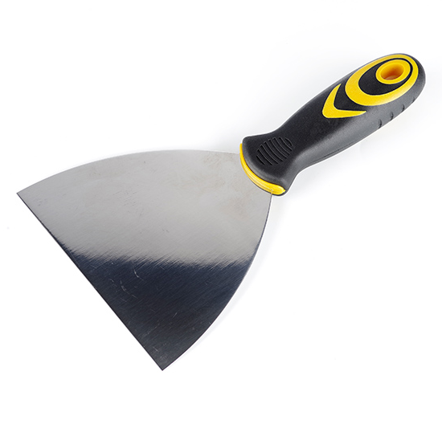
ШПАТЕЛІ
ФУНКЦІЇ ТА ВИДИ ШПАТЕЛІВ
Шпателі використовують для нанесення, вирівнювання та розгладжування матеріалів. Існують малярні шпателі для стін та зубчасті для плитки. Виготовляються зі сталі або пластика, з гумовими рукоятками,

Slide 3
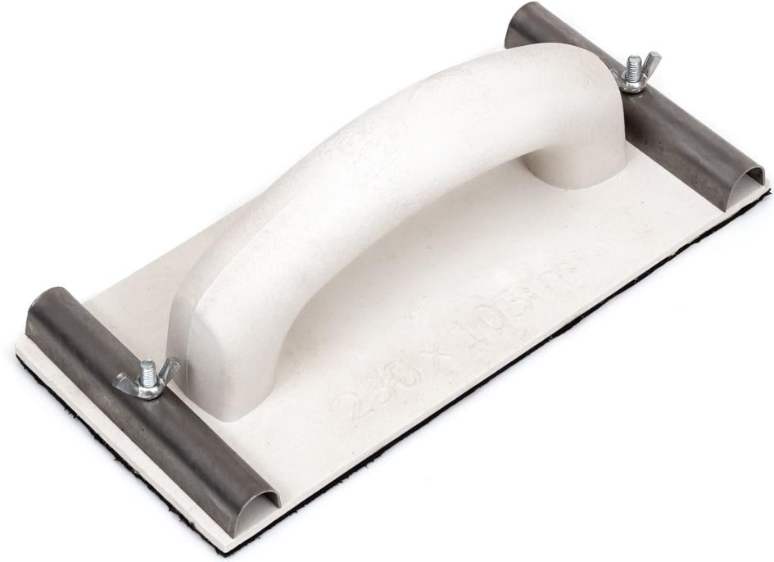
ТЕРКА
ПРИЗНАЧЕННЯ ТА МАТЕРІАЛИ ТЕРКИ
Терка – інструмент для вирівнювання штукатурки та шпаклівки. Може бути дерев'яною, пластиковою або металевою, з наждачним покриттям для кращої обробки.

Slide 4
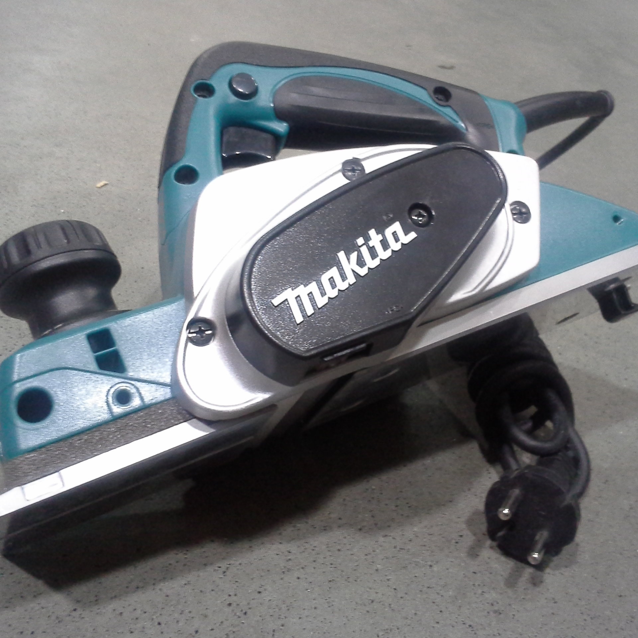
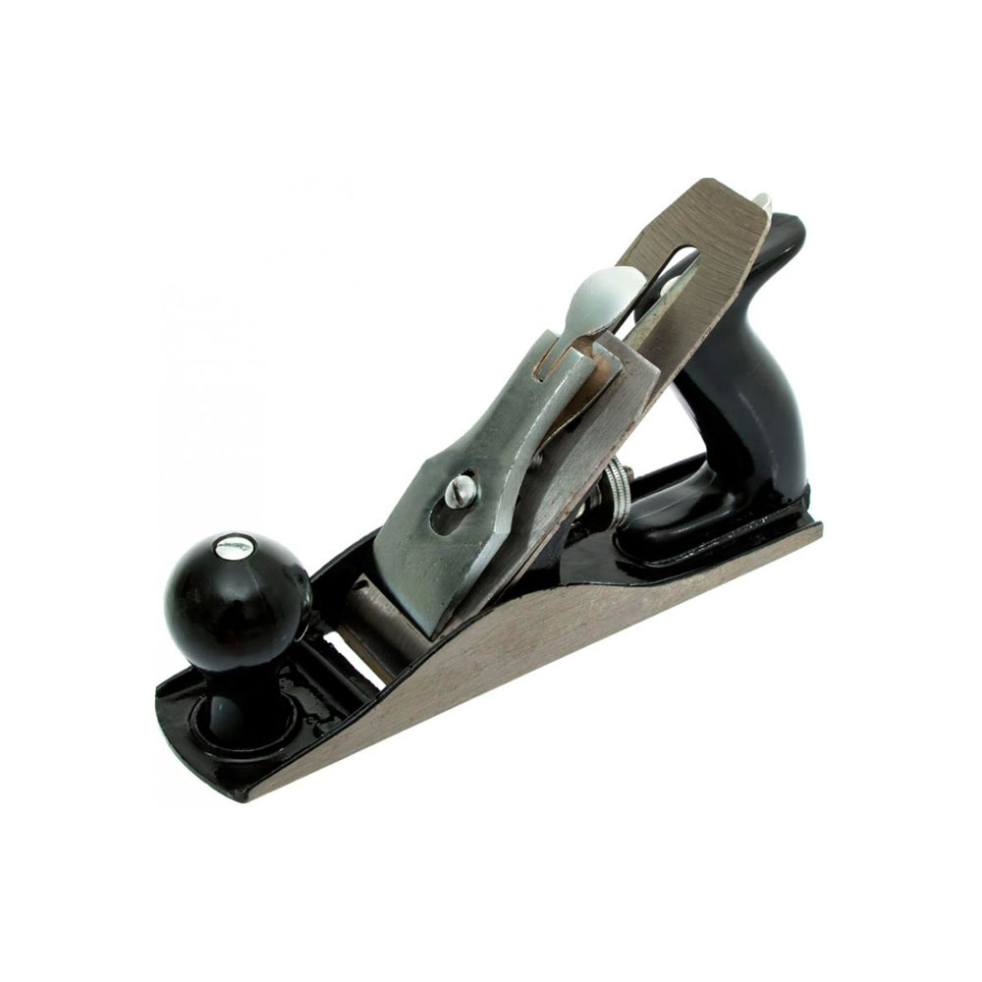
РУЧНІ РУБАНКИ
МЕТАЛЕВІ РУБАНКИ
Використовуються для обробки твердих порід деревини, забезпечуючи точність та контроль над процесом.

Slide 5
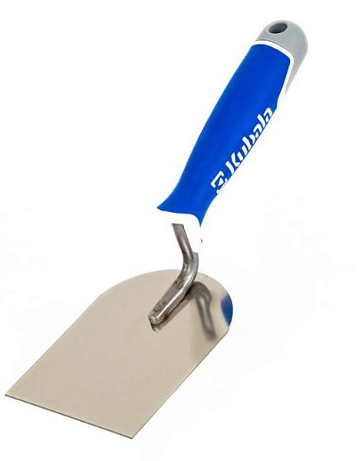
КЕЛЬМИ
ПРИЗНАЧЕННЯ ТА МАТЕРІАЛИ КЕЛЬМ
Кельми використовують для нанесення та розгладжування розчинів на поверхнях. Виготовляються з металу з дерев'яною чи пластиковою рукояткою.

Slide 6
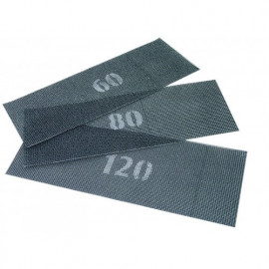
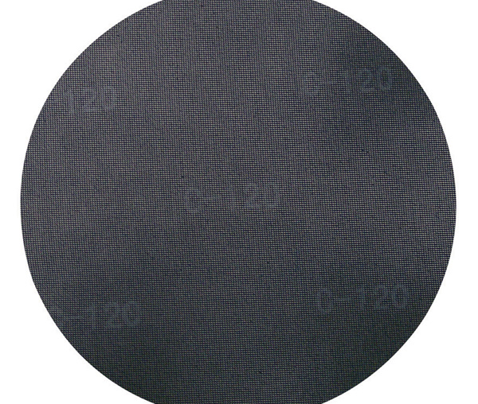
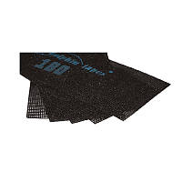
ШЛІФУВАЛЬНА СІТКА
ВЖИВАННЯ ТА МАТЕРІАЛ ШЛІФУВАЛЬНОЇ СІТКИ
Шліфувальна сітка призначена для ручного шліфування перед фарбуванням. Виготовляється з абразивним покриттям, що дозволяє знімати тонкий шар матеріалу.

Slide 7
ПОРІВНЯННЯ ІНСТРУМЕНТІВ
Ця таблиця ілюструє основні інструменти, їх призначення, а також матеріали виготовлення. Вона допомагає зрозуміти різноманітність інструментів у будівництві.
ІНСТРУМЕНТ | ПРИЗНАЧЕННЯ | МАТЕРІАЛ
Шпателі | Нанесення шпаклівки | Сталь, пластик
Терки | Вирівнювання штукатурки | Дерево, пластик, метал
Ручні рубанки | Обробка деревини | Метал
Кельми | Нанесення розчинів | Метал
Шліфувальна сітка | Шліфування поверхонь | Сітка з абразивом

Slide 8
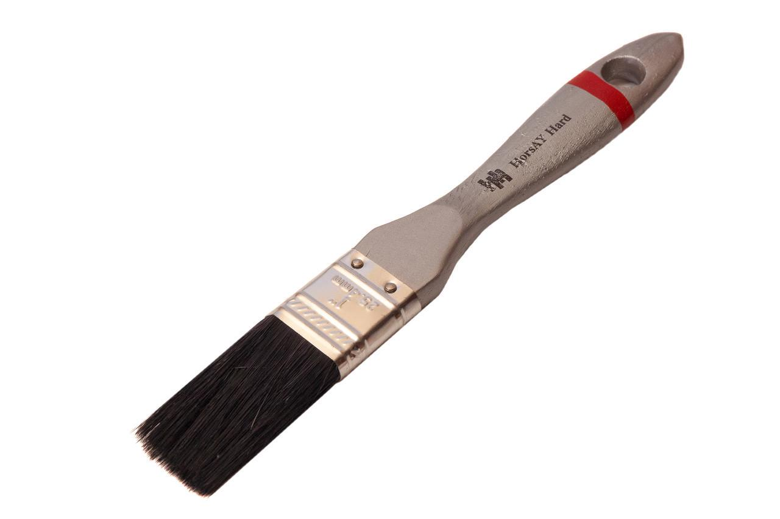
1. Матеріал щетини:
Натуральна щетина: Використовується для фарб на масляній основі або лаків. Вона має кращу здатність тримати фарбу та рівномірно її наносити.
Синтетична щетина (поліестер, нейлон): Підходить для фарб на водяній основі. Вона стійкіша до зносу та не деформується після використання

Slide 9
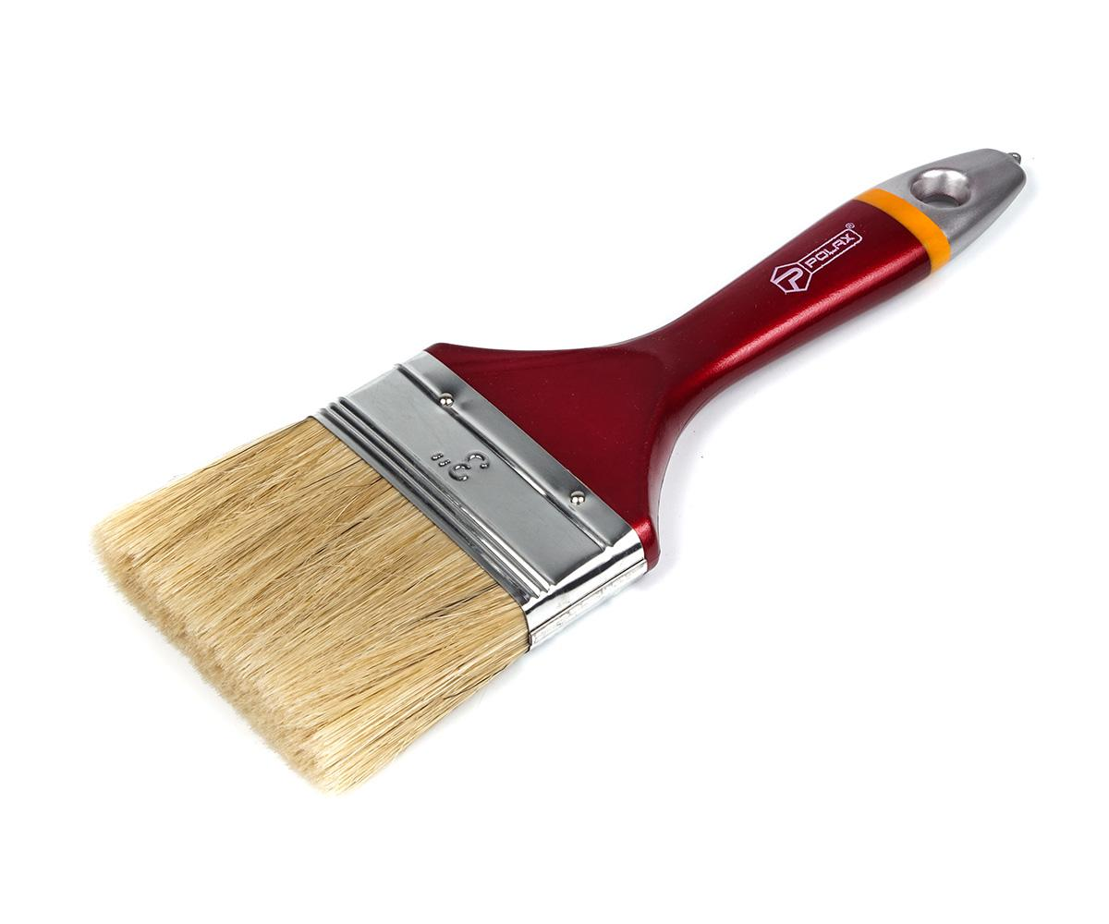
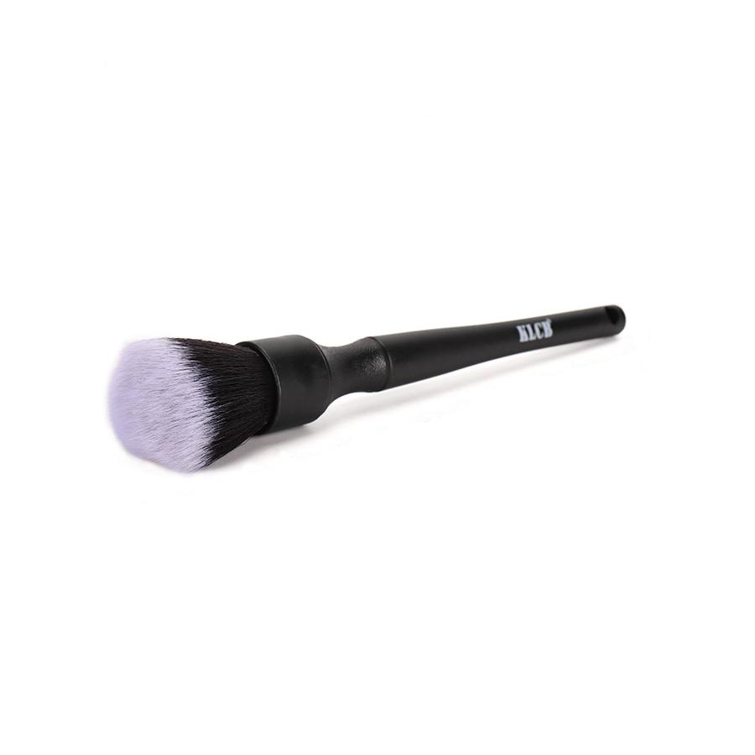
2. Розмір та форма:
Плоский пензель: Ідеальний для рівномірного нанесення фарби на великі площі.
Кисті різного діаметра: Від 25 мм до 100 мм для різних типів робіт – від дрібних деталей до великих площ.
Круглий пензель: Використовується для деталізованої роботи, для фарбування труб або кутів.

Slide 10
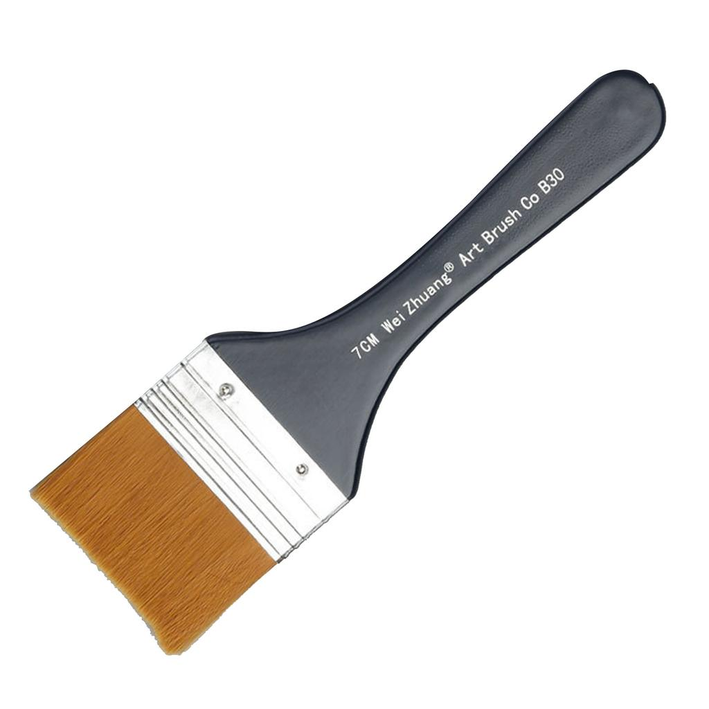
3. Тип ручки:
Дерев'яна ручка: Традиційний вибір, зручна для довготривалої роботи
Пластикова ручка: Легша та стійка до впливу хімічних речовин.

Slide 11
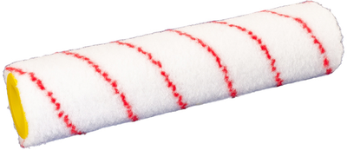
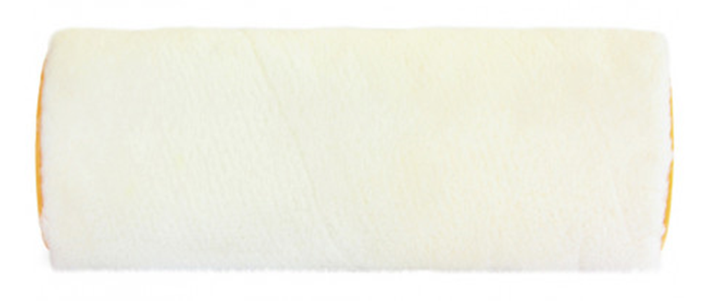
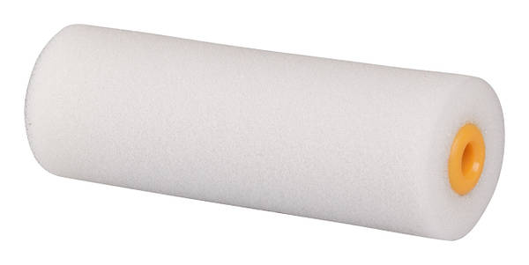
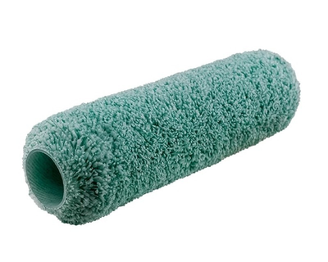
1. Матеріал покриття:
Поліамід (нейлон): Використовується для фарб на водяній основі, дуже зносостійкий.
Мікрофібра: Добре вбирає і розподіляє фарбу, підходить для гладких поверхонь.
Поролон: Підходить для лаків та емалей, створює дуже гладку поверхню.
Велюр: Використовується для фарб на масляній основі та при роботі з важкими матеріалами.

Slide 12
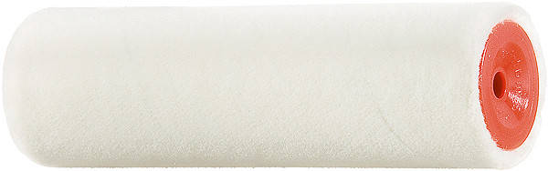
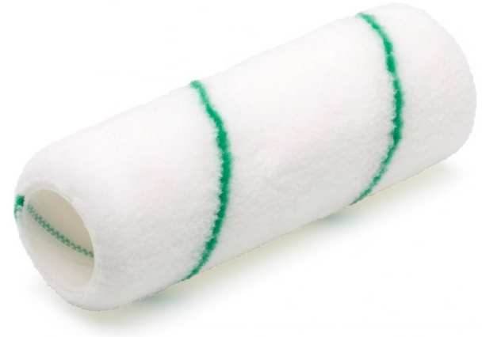
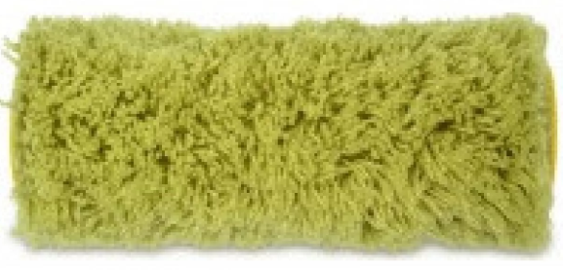
2. Довжина ворсу:
Короткий ворс (4-6 мм): Для гладких поверхонь, таких як метал або дерево.
Довгий ворс (18-22 мм): Для шорстких або текстурованих поверхонь (цегла, бетон).
Середній ворс (8-12 мм): Для фарбування стін з легкими нерівностями.

Slide 13
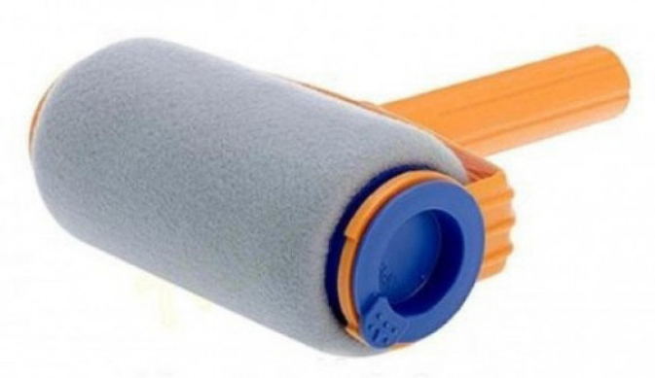
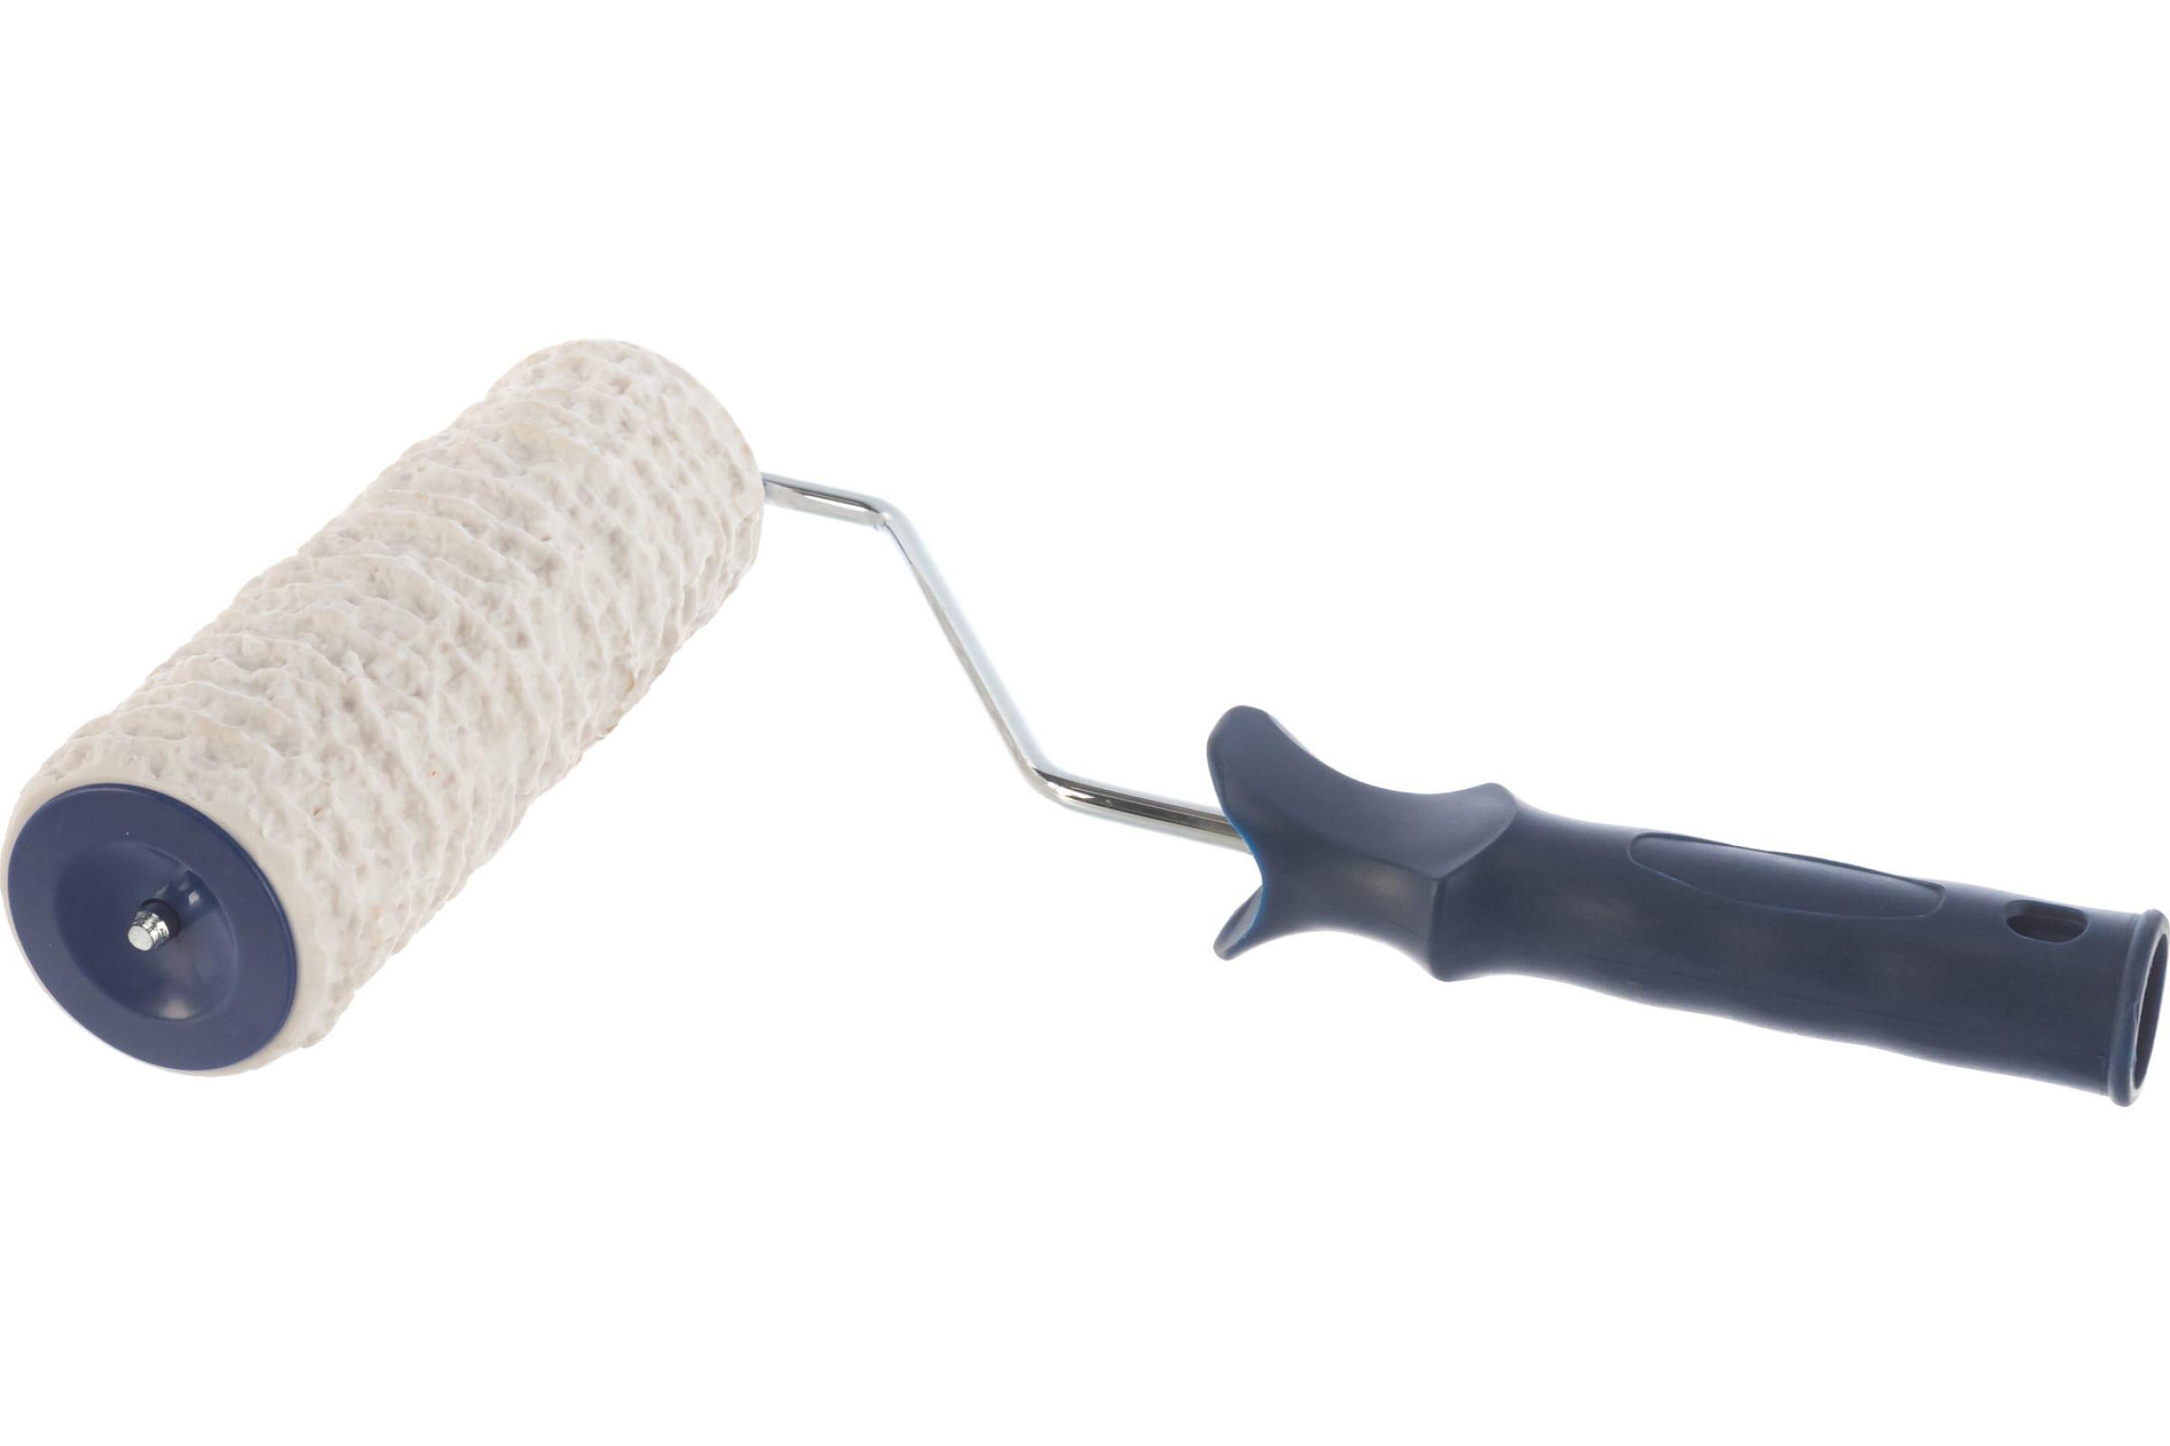
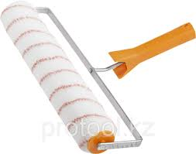
3. Ширина валика:
Вузькі валики (до 100 мм): Для фарбування дрібних або важкодоступних місць.
Широкі валики (від 250 мм): Для фарбування великих площ.
Середні валики (100-200 мм): Найбільш універсальні для стандартних робіт.

Slide 14
4. Тип оснастки:
Валики на дротяній основі: Для легких робіт, зручні для домашнього використання.
Валики на циліндричній основі: Для професійних робіт, стійкі до великих навантажень.
Ці характеристики допоможуть обрати відповідний інструмент залежно від типу поверхні та фарби, яку ви плануєте використовувати.

